Slide 1

Танцы кукол
Подготовил ученик 4в класса МБОУ СОШ №7 г.Туймазы Гараев Булат

Slide 2

Дмитрий Дмитриевич Шостакович.
12 (25) сентября 1906 г. - 9 августа 1975 г.
Композитор, пианист, педагог.
Вклад композитора в развитие мировой классической музыки общепризнан. Д.Шостакович писал много серьезной классической музыки: симфонии, оперы, балеты, музыку к кинофильмам, инструментальную музыку. А так же, как и другие композиторы, сочинял музыку для детей. Чтобы как-то помочь и подбодрить своих маленьких детей, которые поступили в музыкальную школу, и которым не очень-то хотелось учиться в ней, он сочинил сборники «Детская тетрадь» и «Танцы кукол». Это лучшая классическая музыка для детей. Веселые, занятные, остроумные детские пьесы Д.Д.Шостаковича очень обогатили музыкальный репертуар юных пианистов.

Slide 3
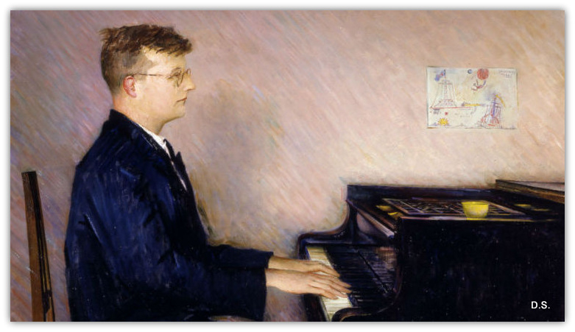

Slide 4
Цикл фортепианных пьес «Танцы кукол» был написан в период 1959 – 1962 г. Каждая пьеса звучит ярко, по-своему неповторимо и очень мелодично и, что очень важно, – господствует мажор.
Фортепианный сборник включает в себя семь пьес: “Лирический вальс”, “Гавот”, “Романс”, “Полька”, “Вальс-шутка”, “Шарманка”, “Танец”. Он был написан после аналогичного цикла “Детская тетрадь”.
В сборнике «Танцы кукол» – важно то, что образом, проводником своей мысли композитор выбрал куклу.
Кукла – один из самых многозначных символов в искусстве и культуре, главный спутник детства, универсальная модель, с помощью которой дети познают окружающую действительность, постигают отношения между людьми, осваивают социальные роли.
В пьесах Шостаковича игрушки приходят к ребенку, развлекают и утешают его, веселят и заставляют задуматься. В этой музыке композитором гениально достигнута четкая передача этих образов.

Slide 5
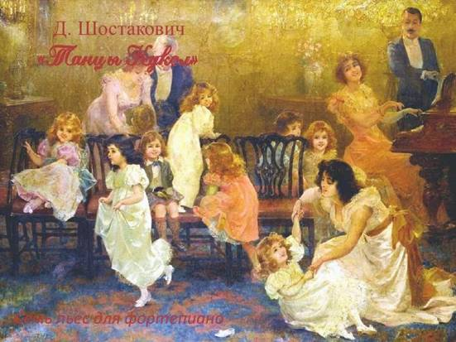
История создания «Танцев кукол»

Slide 6
Маленькому Мите приснился сказочный сон. Будто бы он и его маленькая подружка забрели на чердак своего дома. Среди старых забытых вещей они нашли огромный, покрытый паутиной и пылью сундук.
Дети долго возились с ним. Тяжёлая крышка никак не хотела подниматься. Но вот сундук открыт! И что же дети увидели в нём? Сундук был наполнен самыми разными куклами. Здесь были куклы из детского кукольного театра, которые одевались на руку и оживали. Были и куклы в старинных бальных нарядах.
И куклы-матрёшки в расписных сарафанах. А также куклы, сшитые из тряпок, был и шарманщик, который накручивал ручку своей шарманки.
А на самом дне лежала кукла необыкновенной красоты. На ней было красивое платье с блёстками, золотые локоны обрамляли красивое личико, глазки, словно звёздочки горели глянцевым блеском, она напоминала сказочную Фею.
Дети заигрались с куклами и устроили целое представление. Им казалось, что они очутились в красивом большом зале, где были рассажены все их куклы. И вдруг зазвучала чудесная музыка. Она была такой волшебной, что нельзя было не восторгаться ею, нежная, изящная, красивая.
Услышав эту музыку, Фея-кукла, вдруг словно проснулась ото сна, ожила и стала танцевать, кружиться и стала звать других кукол на бал: «Куклы, милые, вставайте, бал волшебный открывайте! И зазвучала другая волшебная музыка и на середину зала один за другим стали выходить куклы и танцевать, танцевать… Но вдруг музыка неожиданно закончилась, и все куклы очень огорчились. Но шарманщик спас положение.
Не печальтесь, вы друзья!
Есть шарманка у меня!
Ты шарманочка, играй
Бал веселый продолжай!
Так бы и дальше продолжался сказочный сон, но тут мама тронула Митю за плечо и сказала: «Митя, Митя просыпайся! В гостиной ждёт тебя чай с твоими любимыми пирожными. И Митя проснулся! Позже, став композитором, он воплотил свой сказочный сон в музыке, так появился детский альбом «Танцы кукол», который композитор посвятил своей дочери Галине.

Slide 7
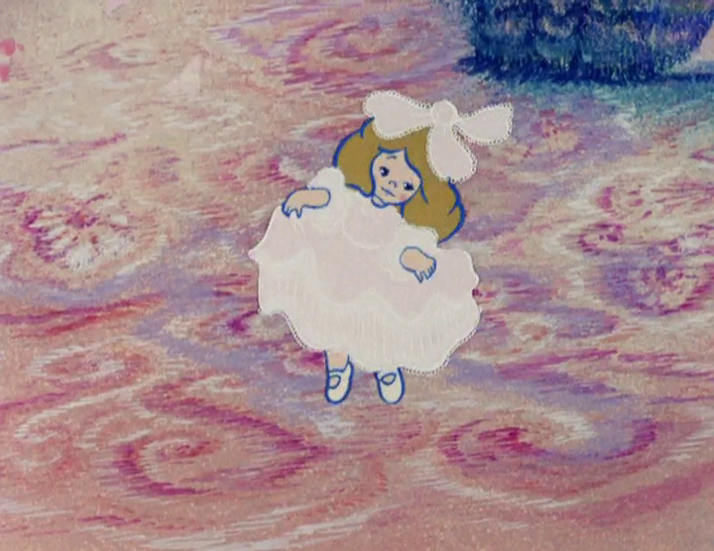
«Лирический вальс» - неземная фантастическая музыка
По названию танца можно понять его характер. Лирический – значит, задушевный, нежный, взволнованный. Начинается вальс волшебной, сказочно красивой мелодией, нежной и мечтательной, устремлённой и полётной. В вальсе три части. Музыка крайних частей (первой и третьей) звучит более плавно, спокойно и нежно, чем в середине.

Slide 8
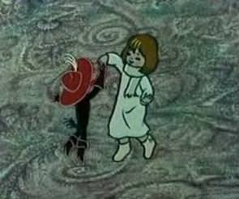
«Гавот» - большое разнообразие штрихов
Гавот – старинный французский танец. Хороводный танец. Появился 400 лет назад. Отличается умеренным темпом, светлым, энергичным, торжественным характером, некоторой величавостью. Позднее гавот стал популярным придворным танцем, его танцевали на балах.

Slide 9
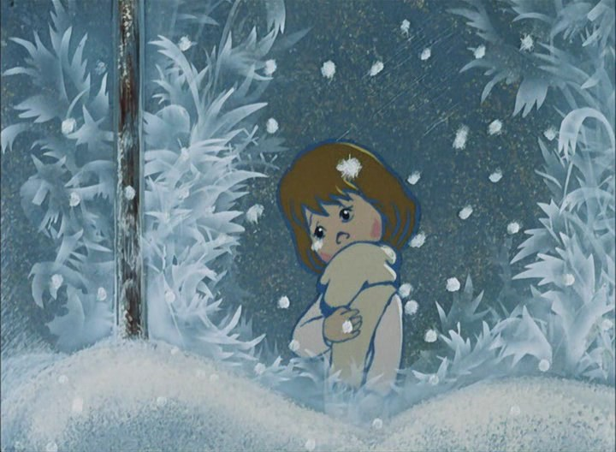
«Романс» – нежная, выразительная, яркая красивая, живая мелодия
Песня лирического характера, задушевная и искренняя, повествующая о личных переживаниях человека. Но есть инструментальные пьесы (без пения) с таким же названием. Пение в инструментальной пьесе, которая называется «Романс», заменяет красивая, песенная мелодия, которая как бы поётся, а на самом деле – исполняется на музыкальном инструменте.

Slide 10
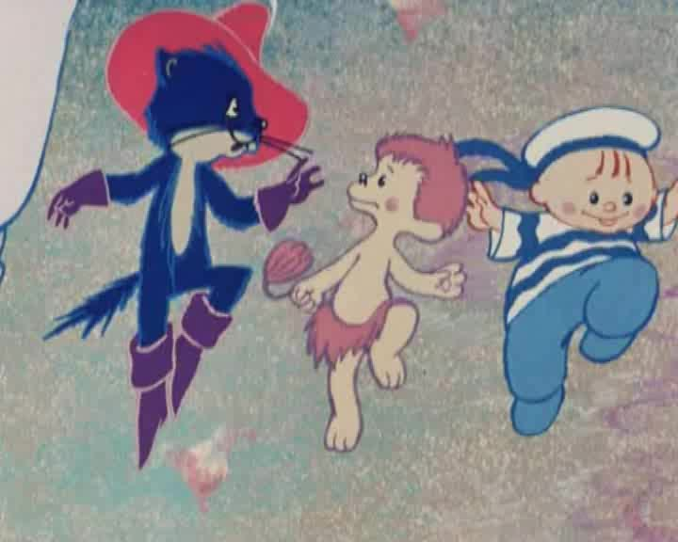
«Полька» - легкая и изящная мелодия
Полька – в переводе с чешского означает «половинка шага». Это чешский народный танец, подвижный, сопровождается маленькими прыжками. Позднее от него произошёл бальный танец – более праздничный, задорный.
Игрушки танцуют. Сначала тихонько, потом всё смелее, задорней, игривей, веселее. От такой музыки как будто искрятся и рассыпаются вокруг смешинки! Ноги сами так и идут в пляс!

Slide 11
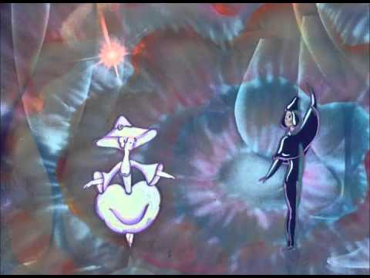
«Вальс-шутка» - искрящаяся мелодия
Вальс в переводе с французского означает «кружиться». По характеру вальсы бывают разные, но чаще всего это плавный танец.
«Вальс-шутка» звучит в очень высоком регистре, отрывисто, прозрачно, изящно, как музыкальная шкатулка. Звонкие и нежные звуки создают впечатление танцующей куколки. Вальс звучит волшебно, он очень красив.

Slide 12
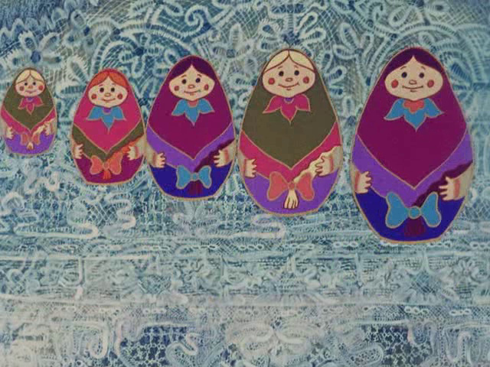
«Шарманка» - нежное, прозрачное и отрывистое звучание
Мелодия – веселая, шутливая, забавная, беззаботная, игривая, танцевальная.
Аккомпанемент в пьесе звучит без изменения от начала до конца. Так передаётся однообразие, механичность звучания этого инструмента.
Эта пьеса напоминает развеселую, озорную частушку.

Slide 13
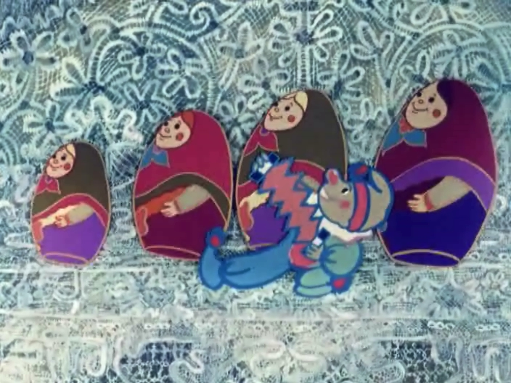
«Танец» - отчетливая, «топочущая» музыка
В пьесе «Танец» можно услышать, как и в «Шарманке», ярмарочное веселье, подражание народным инструментам – балалайкам, гармошке, трещоткам, бубенцам, дудочкам, которые, быть может, сопровождают кукольное представление. Музыка похожа на забавный танец петрушек, которым аккомпанирует целый оркестр народных инструментов. Мелодия построена на чередовании плавных, скользящих и отрывистых, острых звуков. В музыке много шутливых акцентов, которые звучат неожиданно, задорно.

Slide 14
Вот такие замечательные произведения для детей писал Дмитрий Шостакович. Пьесы из альбома «Танцы кукол» -
яркие, характерные, образные.
Все семь пьес, рассчитанные на любительское музицирование, обладают исключительной пластической выразительностью
Мне больше всего понравилась пьеса «Вальс-шутка». Потому что фееричная, словно искрящаяся мелодия, порхающая в высоком регистре, создает светлое праздничное настроение.

Slide 15
Классическую музыку - детям!
В 1985 году известный сценарист и режиссер Инесса Алексеевна Ковалевская создала мультипликационный фильм «Танцы кукол» на музыку Д. Шостаковича, интересный как взрослым, так и детям. Так до слез грустно наблюдать веселье из окна. Особенно, когда ты маленькая веселая девочка. Горлышко болит, и мама велела не вставать с постели. Слезинки капают из глаз расстроенной девочки. Одна даже попала на игрушечного мишку.
И … о, чудо! Медведь ожил и завел веселую и радостную музыку на своем инструменте. Все вокруг заискрилось, куклы ожили. Великолепный танец исполнен для девочки. Петрушка с матрешками подхватили эстафету веселья. Как же хорош Кот в сапогах. Отказать ему в танце просто невозможно. А зайцы, медведь, мячик, пупс… Серьезная кукла Мальвина тоже старается приободрить девочку. Ах, как же куклы хотят, чтобы их маленькая хозяйка поскорее выздоровела!

Slide 16
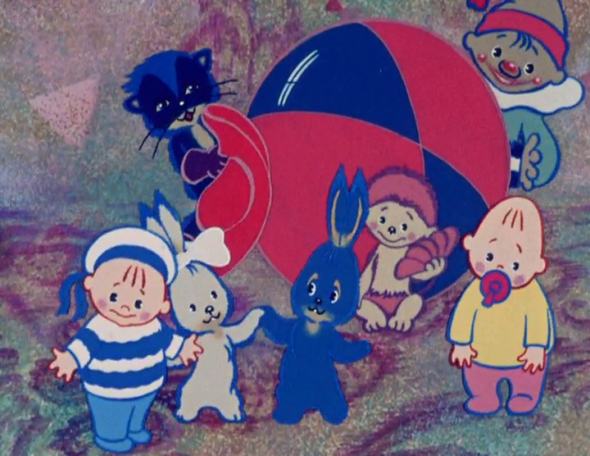
В мультфильме порядок пьес не сохранен
В цикле пьес | В мультфильме
Лирический вальс | Романс
Гавот | Вальс-шутка
Романс | Шарманка
Полька | Танец
Вальс-шутка | Гавот
Шарманка | Полька
Танец | Лирический вальс

Slide 17
Инесса Ковалевская приобщает детей к классической музыке великих композиторов. С помощью мультиков! Многие известные композиторы сочиняли не только сложные симфонии, но и простые произведения, освоить и исполнить которые мог бы даже ребенок. Инесса Алексеевна выбирала именно такие легкие пьесы, а для вовлечения ребенка в музыкальный мир создавала (конечно, с помощью талантливых художников-аниматоров) красочный, визуально насыщенный мультипликационный мир с высокой плотностью действия. Правда, здесь нет увлекательных историй, сюжета в них столько же, сколько в танце. По сути, мультфильмы из этого блока - это танец - типа вальса или польки - в котором гармонично взаимодействуют элементы окружающего мира: люди, животные, предметы, природа... История здесь - это само движение, имеющее лишь формальные начало и завершение. И всё это под классическую музыку. Соединяются красота музыкальная и красота графическая. Для ребенка, пожалуй, это отличный способ начать знакомство с классической музыкой.

Slide 18
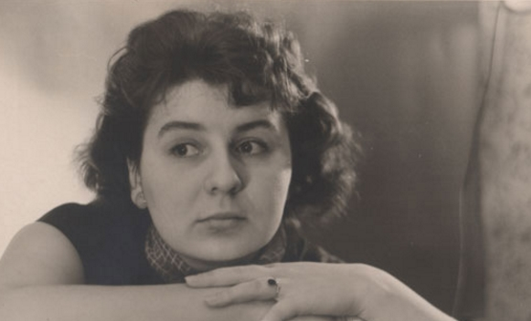

Slide 19
«Танцы кукол» обладают поистине волшебной силой! Эти пьесы можно слушать бесконечно, и каждый раз открывать для себя что-то новое, красивое, возвышенное. Уникальные пьесы классической музыки воспринимаются очень легко.
Слушая хорошую музыку в хорошем исполнении, дети испытывают состояние наслаждения, восхищения. У них формируются первоначальные ценностные ориентации - способность ценить красоту в жизни. Восприятие музыки способствует общему психофизическому и эмоциональному развитию, а также гармонично воздействует на личность ребенка.

